Slide 1
VSAC speciālistu apmācības
KBT terapeits, klīniskais psihologs
Krišjānis Zaremba
29383947

Slide 2
3+8=11 4-3=1
9-4=6 3+6=9
3+4=7 4+4=8
6+3=8 5-1=4
9-2=7 4+6=10

Slide 3
Notikums/ trigeris
Domas
Tas ko mēs domājam par situāciju vai kā mēs interpretējam notikumus ietekmēs to kādas emocijas mēs piedzīvosim un cik intensīvi mēs tās jutīsim
Emocijas ietekmē mūsu uzvedību
Uzvedība ietekmē rezultātu vai darbības sekas
Uzvedība
Emocijas
Somatiskas reakcijas
Sekas/ rezultāts

Slide 4
Kāds basketbolists ir teicis :
‘’Es aizmetu garām vairāk kā 9000 metienu, zaudēju 300 spēles, aizmetu garām 26 metienus, kas nodrošinātu komandai uzvaru, kad komanda man uzticējās… Es savā dzīvē atkārtoti esmu kļūdījies neskatāmas reizes… ‘’

Slide 5
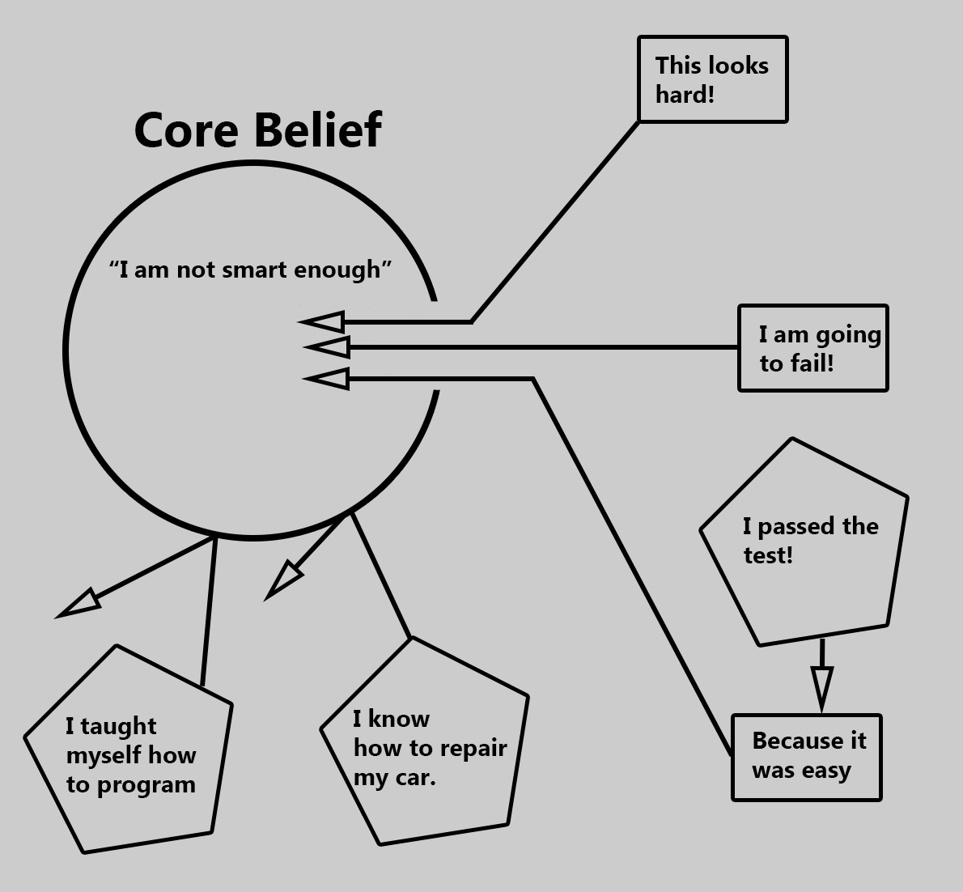
Pamatpārliecības I

Slide 6
Pamatpārliecības II
Es esmu neveiksminieks
Esmu bezpalīdzīgs
Esmu nekam nederīgs/ ar mani kaut kas nav kārtībā
Mani pametīs/ grib pamest
Es neuzticos citiem
Ievainojamība
Man viss ir jākontrolē
Esmu labāks kā citi
Sodīšana

Slide 7
Automātiskās domas I
Mēs neapzināti piešķiram nozīmi visam, kas notiek mums apkārt.
Mēs nolemjam vai tas, kas notiek ir patīkams vai nepatīkams, labs vai slikts, bīstams vai drošs
Domas nav fakti!
Nozīme, kuru tam piešķiram
(domas)
Notikums
Emocijas

Slide 8
Automātiskās domas II
Tās var būt vārdi, atmiņas, attēli, fiziskas sajūtas, iedomātas skaņas
Tās ir ticamas
Tās ir automātiskas
Tās ir mūsu
Tās ir ierastas un noturīgas.
Tās atkārtojas

Slide 9
Komunikācijas veidi

Slide 15
Agresīvas komunikācijas stils
Šī stila būtība ir uzvarēt par katru cenu neņemot vērā citu vajadzības.
Agresīva persona uzvedas tā, it kā viņa vajadzības ir pašas svarīgākās, viņam ir vairāk tiesību un ir ieguldījuši vairāk kā citi
Šī ir ļoti neefektīva komunikācijas stratēģija, jo sarunas laikā ziņa, ko runātājs cenšas nodot otram pazūd. Sarunas partneris vairāk reaģē uz sarunas veidu, mazāk uz sarunas kontekstu un saturu.

Slide 16
Uzvedības īpašības
Biedējošs, apdraudošs, skaļš, agresīvs
Vēlas sasniegt mērķus uz citu rēķina
Dara, lai «uzvarētu»
Pieprasošs, kareivīgs
Neparedzams
Bailes iedvesošs
Mobingojošs
Ko piedzīvo cilvēki, kas saskaras ar šo stilu
Nostājas aizsardzības pozā. Kļūst uzbrūkoši. (aiziet vai cīnās pretī)
Nepiedzīvo sadarbību
Aizvainoti/atriebīgi
Pazemoti
Sāpināti
Nobijušies
Zaudē cieņu attiecībā uz agresīvo personu
Kļūdas un problēmas tiek noklusētas, lai neizraisītu «sprādzienu»
Citi baidās kļūt par upuriem

Slide 17
Pasīvi agresīvas komunikācijas stils
Šis komunikācijas stils izpaužas tā, ka ārēji šķiet, ka cilvēks komunikācijā ir pasīvs, bet slēptais uzvedības motīvs vienmēr ir agresīvs.
Uzvedības īpašības
Netieša agresivitāte
Sarkasms
Viltīgs
Nevar paļauties
Žēlojas
Saīdzis
Tenko
«ar divām sejām»
Ko piedzīvo cilvēki, kas saskaras ar šo stilu
Apjukumu
Dusmas
Aizvainojumu
Jūtas sāpināti
Vēlas uzvarēt «pa kluso»

Slide 18
Pasīvas komunikācijas stils
Šī komunikācijas stila specifika ir, ka cilvēks, kas to izmanto mēģina izvairīties no konfliktiem un/vai apmierināt citu vajadzības. Šī persona uzvedas tā, it kā citu vajadzības ir svarīgākas par paša, citiem ir vairāk tiesību.
Uzvedības īpašības
Izvairās no jebkādām konfrontācijām
Grūti uzņemties atbildību un pieņemt lēmumus
Piekāpjas citu vajadzībām
Atsakās iesaistīties
Jūtas kā upuris
Vaino citus dažādos notikumos
Noraida komplimentus
Nav ekspresīvs
Ko piedzīvo cilvēki, kas saskaras ar šo stilu
Sašutuši, frustrēti
Vainīgi
Apkārtējie var justies noguruši būt kopā ar šādu personu. Tādēļ var padoties vēlmē palīdzēt, jo viņu centieni tiek tieši vai netieši noraidīti.
Pamatvajadzība ir būt pieņemtam

Slide 19
Asertīvas komunikācijas stils
Personas, kas izmanto šo stilu ir indivīdi, kas skaidri pauž savu viedokli un jūtas. Aizstāv savas tiesības un vajadzības, nepārkāpjot citu vajadzības. Šīs personas novērtē sevi, savu laiku, savas garīgās, fiziskās un emocionālās vajadzības. Viņi spēj sevi aizsargāt un vienlaikus ar cieņu izturēties pret otru.
Uzvedības īpašības
Veido uz sadarbību vērstu atmosfēru
Atklāti pauž savas vajadzības. Nav problēmu pateikt savas jūtas un to ko vēlas
Pieņem kļūdas bez vainas izjūtas
Nenomāc sevi vai citus
Uzmanīgi klausās citos, izmanto empātiju
Izmanto kompromisus
Sadarbība ir daudz nozīmīgāka par uzvaru

Slide 20
Asertivitāte
Empātijas prasmes (klausīšanās, mierināšana, pārfrāzēšana, apkopošana)
Pozitīvi apgalvojumi (komplimenti, dalīšanās, prasīt laipnu izturēšanos, atvērtība emocijām)
Negatīvi apgalvojumi (uzstājība, kritika, problēmu un konfliktu risināšana)
Saruna

Slide 21
Empātijas prasmes
Neverbālās izpausmes
Sejas izteiksmes, mīmika
Acu kontakts
Ķermeņa poza, stāja
Žesti, galvas kustība
Verbālās paralingvistiskās izpausmes
Hmm, aha, jā, mhm, labi
Verbālās lingvistiskās izpausmes
Es saprotu
Pārfrāzēšana – atkārto to pašu teikumu lietojot citus vārdus
Reflektēšana – paud izpratni empātiski – esot kontaktā ar pacienta emocijām
Apkopošana – īsi apkopo pacienta teiktā jēgu

Slide 22
Uzdevums

Slide 23
Pozitīvā asertivitāte
Prasmju kopums, kas ļauj apbalvot, pieņemt otru. Sniegt empātiju, mīlestību, laipnību, novērtēšanu un komplimentus.
Palīdz veidot pozitīvu atmosfēru starp cilvēkiem
Tā ir «lipīga»

Slide 24
Pozitīvā asertivitāte II
Pieņemšana un vienošanās
Novērtēšana un apbalvošana
Iedrošināšana un atbalsts
Pozitīva atgriezeniskā saite - komplimenti

Slide 25
Pieņemšana un vienošanās
Cilvēki jūtas labi, ja kāds viņiem piekrīt
Pieņemšana un vienošanās rada drošu atmosfēru
Tas palīdz palielināt pašefektivitātes sajūtu
Lietot tikai situācijās, kurās mēs patiešām piekrītam
Izvairīties lietot to kā manipulēšanu un tad, kad mēs nepiekrītam
Lieto «labi», «viss kārtībā», «Es tev piekrītu», «es domāju līdzīgi kā tu»
Šī ir ļoti vienkārša prasme, bet cilvēki bieži to nelieto, jo ir dusmīgi, pārāk fokusēti uz sevi, steidzīgi, aizspriedumaini.

Slide 26
Uzdevums

Slide 27
Novērtēšana un apbalvošana
Pirmais solis ir spēt pamanīt, kad apbalvot
Mazu ikdienas darbību pamanīšana ir ļoti nozīmīga
Problēma: cilvēki bieži fokusējas uz negatīvo citos, pamana kļūdas un izmanto kritiku
Viss labais ir «parasts» un tādēļ cilvēki par to nerunā. («Tas, ko tu man saki ir ļoti palīdzoši», «Šī karbonāde bija ļoti garšīga»)

Slide 28
Uzdevums

Slide 29
Iedrošināšana un atbalsts
Katram no mums un arī apkārtējiem ir brīži, kad ir nepieciešams iedrošinājums un atbalsts
Ir ļoti svarīgi, ka cilvēki dara kaut ko, kas priekš viņiem ir sarežģīts un ilgtermiņa. Reizē cīnoties ar nepatiku.
«Tev tas izdevās perfekti», «es esmu kopā ar tevi», «tev labi izdevās», «es zinu, ka tas nav viegli. Man patīk cik labi tu tiec ar to galā». «es ticu, ka tev izdosies»

Slide 30
Uzdevums

Slide 31
Atgriezeniskā saite
Atgriezeniskā saite dod mums informāciju par mūsu emocionālo reakciju uz citas personas uzvedību
«Es jūtos noteiktā veidā, ja tu dari tā»
Pozitīvā
«man patika tava prezentācija»
Pozitīva atgriezeniskā saite pastiprina mērķa uzvedību – palielina iespēju, ka uzvedība atkārtosies
Negatīva
«man nav pieņemams, tas kā tu to pateici»
Negatīva atg.saite var samazināt mērķa uzvedību, bet tā ir mazāk efektīva kā pozitīvā atg.saite, lai veiktu uzvedības izmaiņas

Slide 32
Negatīvā asertivitāte
Asertīvs ‘NĒ’
Sākumā – domā par situāciju un sekām
Principi:
Saki «Nē, es to nevēlos», «Nē, es neesmu ieinteresēts», «Nē, es to nedarīšu»
Nekas cits! Izvairies teikt «Es nevaru, jo..»
Nepaskaidro, īsi un konkrēti.
Neatvainojies
Paud empātiju un cieņu
Izvairies no jautājumiem «Kāpēc?»

Slide 33
Kritikas formas
Faktos balstītas un precīzas – atgriezeniskai saitei ir būtiski būt īsai un konkrētai
Konstruktīva – mērķis ir palīdzēt
Destruktīva – ir uzbrukums, vēlas uzvarēt nevis risināt problēmas
Patiesa un nepatiesa
Manipulatīva – «piesedz» īstos iemeslus
Nepareizi sniegta
Noniecinoša – neadekvāta, mērķēta, lai aizsargātu kritiķa pašvērtējumu
Apvainojoša – vēlas izveidot vainas sajūtu, bieži manipulatīva
Vāja – sastāv no dažādām dillemām, atvainošanās – neefektīva.

Slide 34
Problēmas ar kritiku
Daži cilvēki jūtas aizvainoti, ievainoti vai apvainojas, ja pret tiem tiek vērsta kritika
Daži jūtas nelaimīgi, vainīgi, apkaunoti
Lielākā daļa cilvēku saņemot kritiku sāk aizstāvēties, parasti tik ātri, ka pat nenojauš, kas bija problēma.

Slide 35
Atvērtās durvis- vienošanās
Der dažiem kritikas veidiem
Partneris soli pa solim zaudē argumentus
Principi:
Uzmanīgi klausies, ko saka sarunas biedrs un izmanto viņa teiktu savā reakcijā
Izvairies no «domu lasīšanas»
Piekrīti visam, kas ir patiesība. «Es tev piekrītu par …»
Piekrīti visam, kas iespējams ir patiesība. «Pastāv iespēja, ka tas..», «Tas izklausās ticami»
Piekrišana visam, kas ir vispārēja taisnība. «Tas izklausās loģiski»

Slide 36
Negatīvā asertivitāte
Saki vairāk par savu kļūdu kā partneris, kas tevi kritizē
Principi:
Mēs atzīstam, ka mēs pieļāvām kļūdu
Par kļūdu runāt kā par acīmredzamu. Neapsolīt, ka nākotnē mēs vairs to nepieļausim, jo mēs to nezinām
Ja mūsu kļūda ir sāpinājusi otru, mēs atvainojamies un izradām izpratni.

Slide 37
Kā reaģēt uz patiesu, bet neadekvātu kritiku
Atlikt problēmas risināšanu uz vēlāku un mierīgāku laiku
Mierīgākā laikā reaģēt uz kritiku tā kā aprakstīts iepriekš
Paud savas sajūtas partnerim
«tas ko tu saki ir patiesība, bet man ļoti sāpīgs ir veids kā tu to paud»
2. Mēģini atlikt problēmas risināšanu, kad situācija būs mierīgāka
«Varbūt tev ir taisnība, bet es šobrīd nevaru par to runāt, jo šobrīd šeit ir daudz sakāpinātu emociju. Kad mēs abi būsim mierīgāki, es ar tevi gribētu par to parunāt»
3. Kad situācija ir mierīgāka, mēs pārrunājam problēmu.

Slide 38
Kā reaģēt uz nepatiesu kritiku
Informēt par mūsu viedokli
Es nepiekrītu tam ko tu saki
Es nedomāju’, ka tā ir taisnība
Paud savas sajūtas
Man ir ļoti žēl, ka tu tā domā
Es esmu ļoti pārsteigts, ka tu tā domā..
Prasi, lai precizē teikto
Vai tu man vari vairāk paskaidrot, kādēļ tu tā domā?
Es īsti nesapratu, pastāsti man vairāk..?
* Jan Prasko prezentācija

Slide 39
Agresīva uzvedība
Dusmas ir negatīvs afektīvs stāvoklis, kas var sevī ietvert paaugstinātu fizioloģisko uzbudinājumu, citu vainošanu un paaugstinātu noslieci uz agresīvu uzvedību.
Dusmas bieži izraisa neapmierinātība vai starppersonu provokācija. To ilgums var atšķirties no dažām minūtēm līdz vairākām stundām, un to intensitāte var būt no vieglas aizkaitināmības līdz dusmām un niknumam.

Slide 40
AVEKKI - somu programma darbam ar agresīviem pacientiem
A – agresija, V- saskarsme, E- prevencija un pārvaldība, K-izglītība, K-attīstība, I – integrācija
Uz vienu agresīvu personu vismaz 2 pieaugušie
Nekad neiet taisni pretī, vienmēr no sāniem!
Ar kolēģi jābūt ļoti labai sadarbībai
Atpazīt signālus, kas liecina, ka cilvēks ir uzvilkts. Pašiem
jābūt ļoti mierīgiem
Veicam vienas un tās pašas darbības
Ejot klāt nerunājam!
Satverot tvērienā, sākam normalizēt un pārslēgt
Apsēžamies

Slide 41
Motivējošā intervija
Motivējošā intervija ir konsultēšanas metode, kas palīdz cilvēkiem atrisināt ambivalentas jūtas un nedrošību, lai atrastu iekšējo motivāciju, kas nepieciešama viņu uzvedības maiņai. Tas ir praktisks, iejūtīgs un īstermiņa process, kurš ņem vērā to cik grūti ir mainīt dzīvi.

Slide 42
Sākotnējās stratēģijas
Uzdod atvērtus jautājumus
Klausies
Apstiprini – komplimenti vai apliecinājumi, ka tu saproti
Apkopošana – apvieno teikto un to nostiprina
Pašmotivējošu apgalvojumu izcelšana
Problēmas apzināšanās
Palīdzēt ieraudzīt ieguvumus no pārmaiņām
Paust optimismu par pārmaiņām
Paust apņēmību par pārmaiņām

Slide 43
Paldies!
KBT terapeits, klīniskais psihologs
Krišjānis Zaremba
29383947

